Slide 1
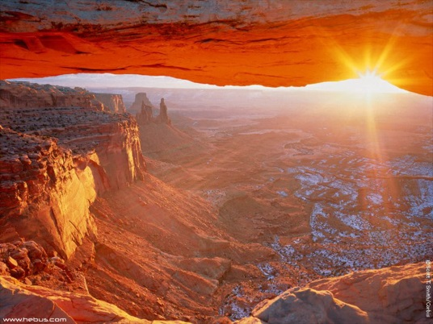


BUENAS FOTOS
FOTOS MARAVILLOSAS
.
No utilices el mouse
Resimler / pictures : Internet

Slide 2

Notes:
2

Slide 3

Notes:
3

Slide 4
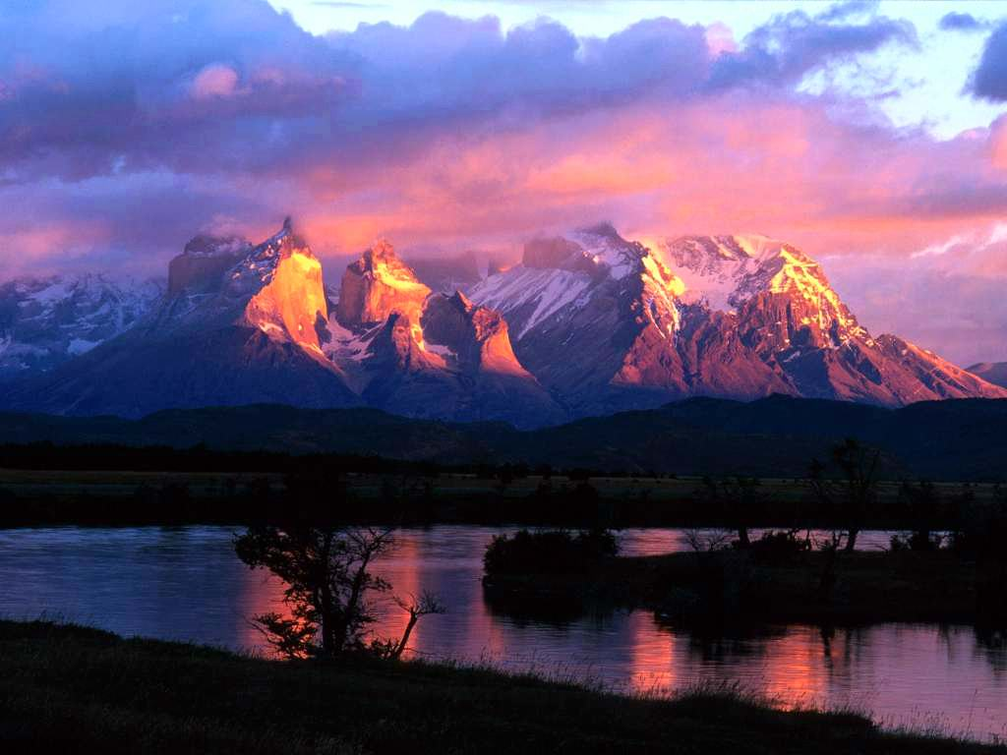
Notes:
4

Slide 5

Notes:
5

Slide 6
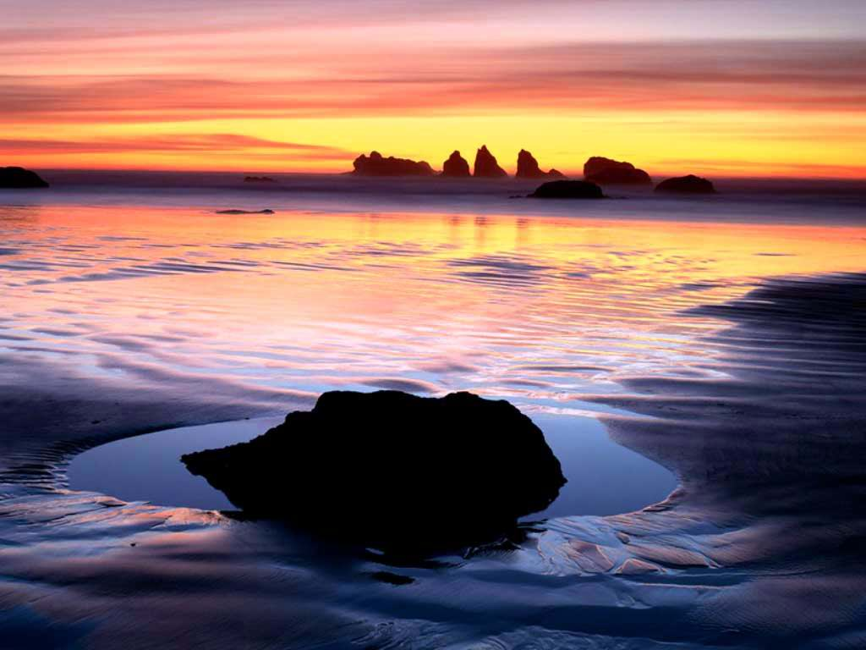
Notes:
6

Slide 7

Notes:
7

Slide 8

Notes:
8

Slide 9
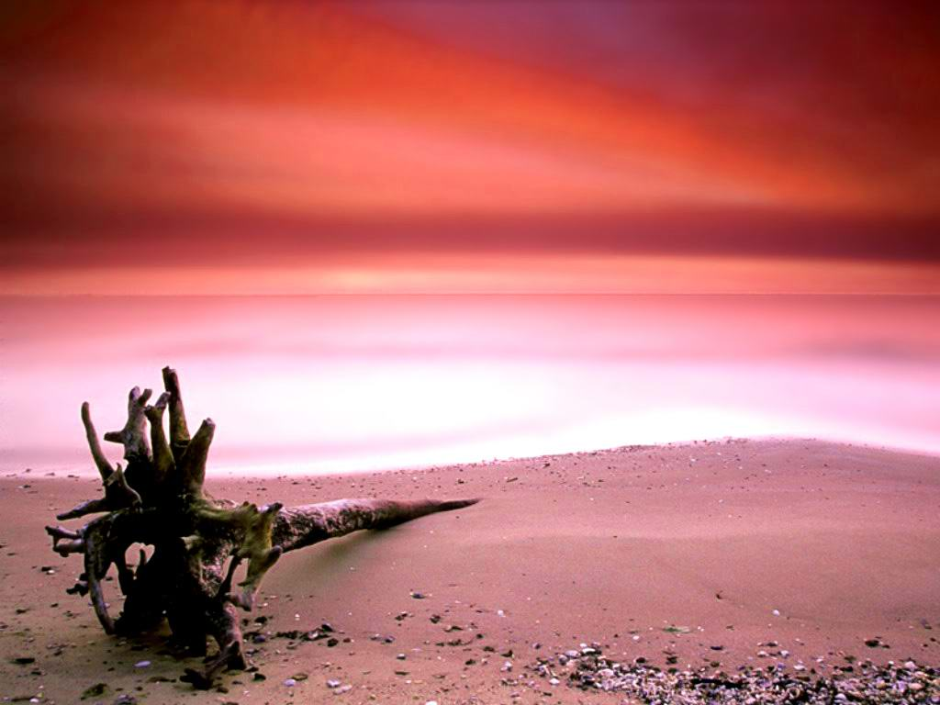
Notes:
9

Slide 10
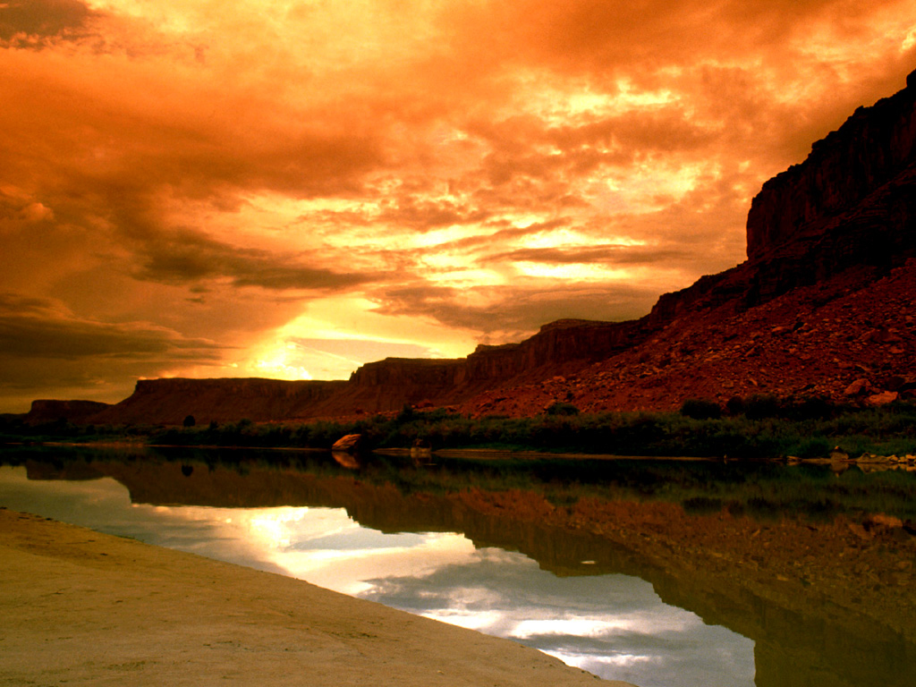
Notes:
10

Slide 11
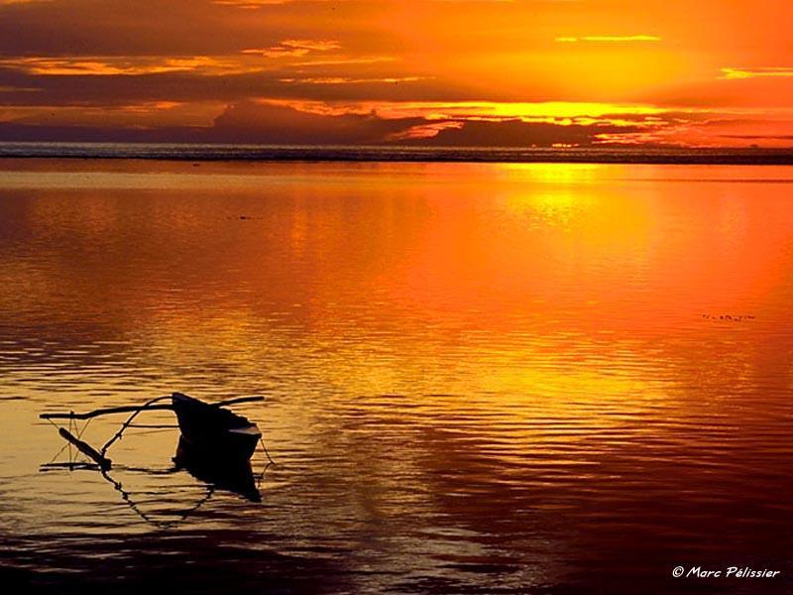
Notes:
11

Slide 12

Notes:
12

Slide 13

Notes:
13

Slide 14
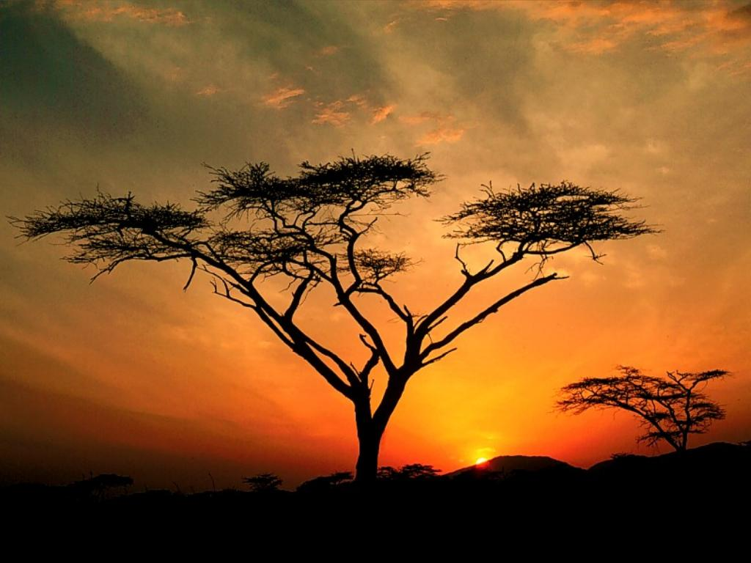
Notes:
14

Slide 15
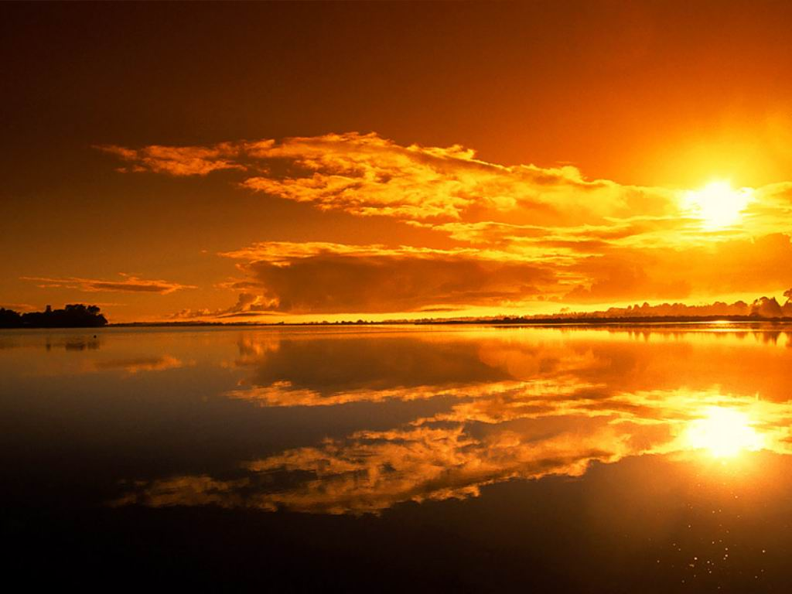

Slide 16
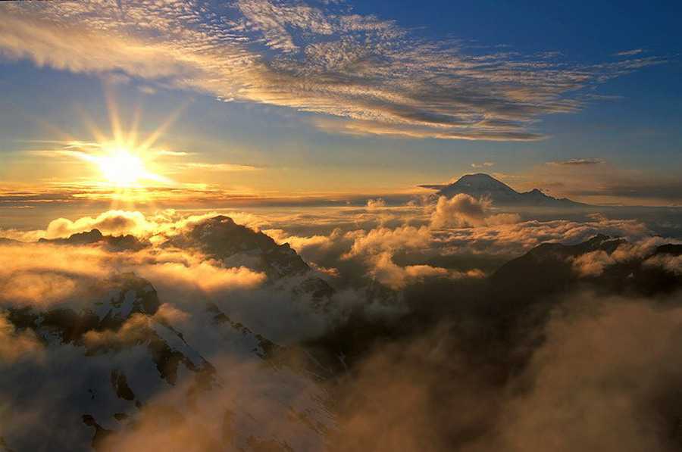

Slide 17
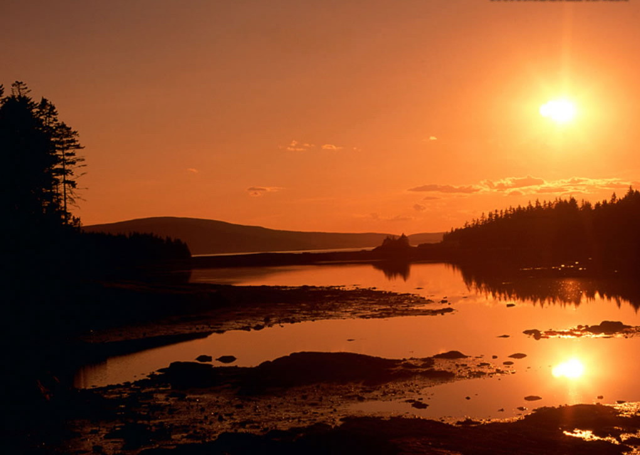

Slide 18
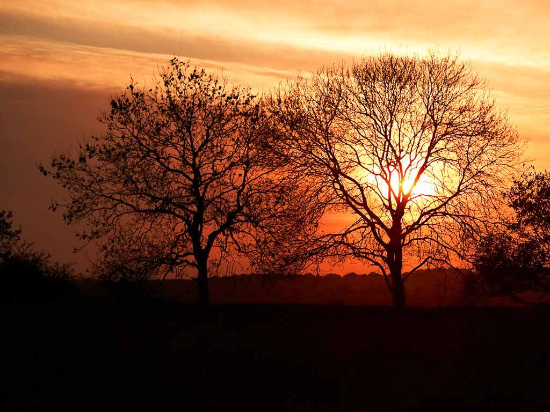

Slide 19
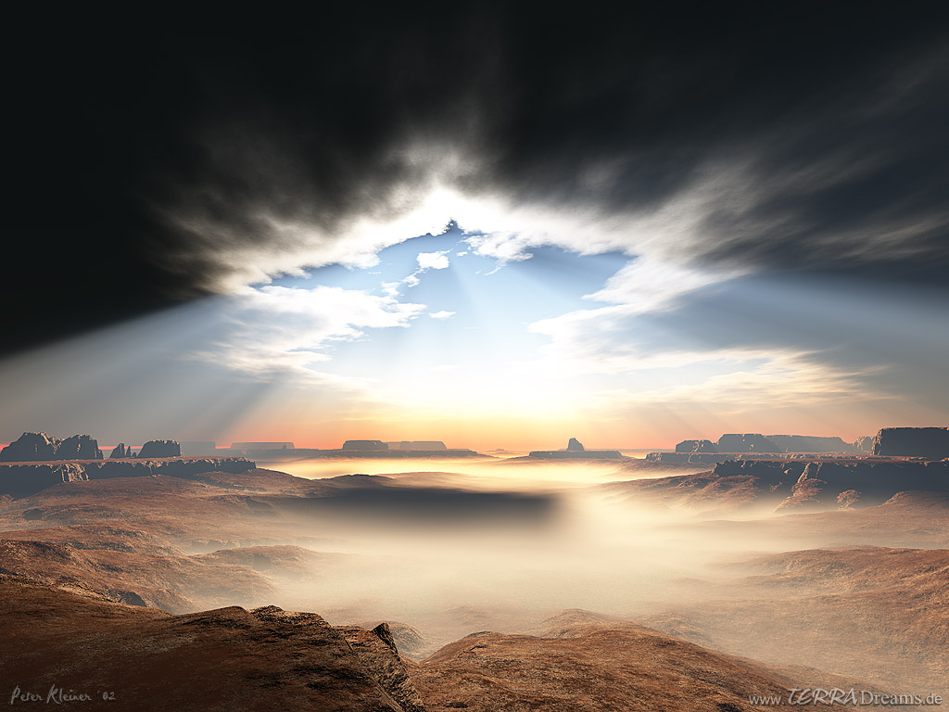

Slide 20
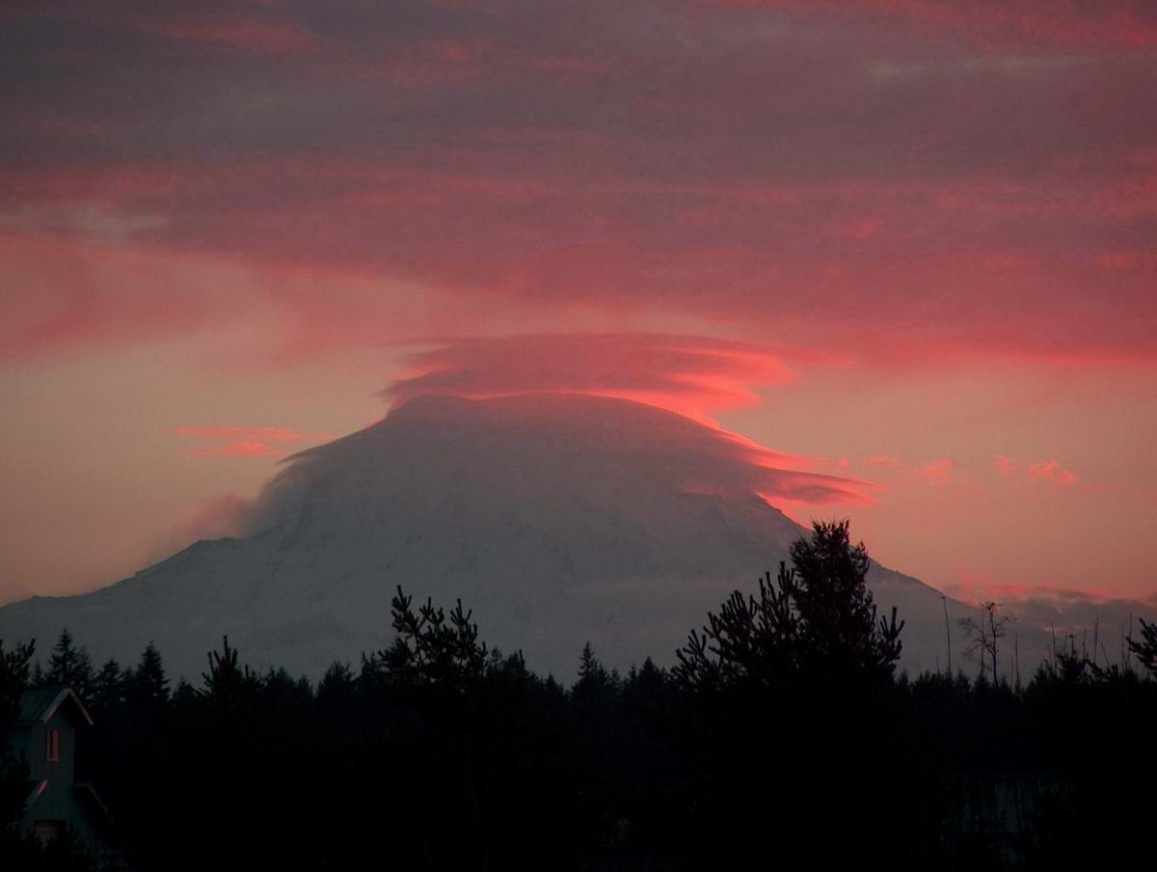

Slide 21
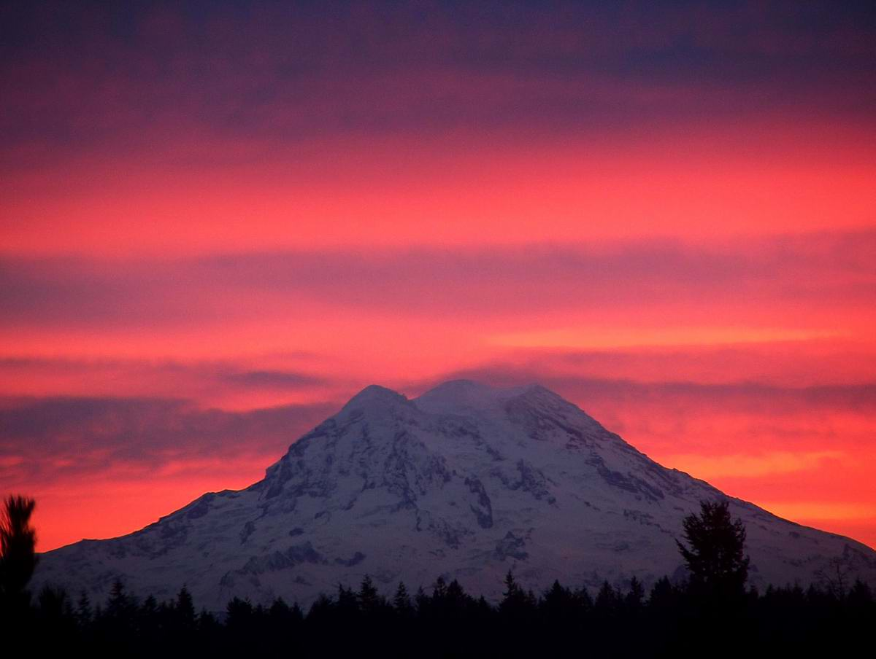

Slide 22


Slide 23
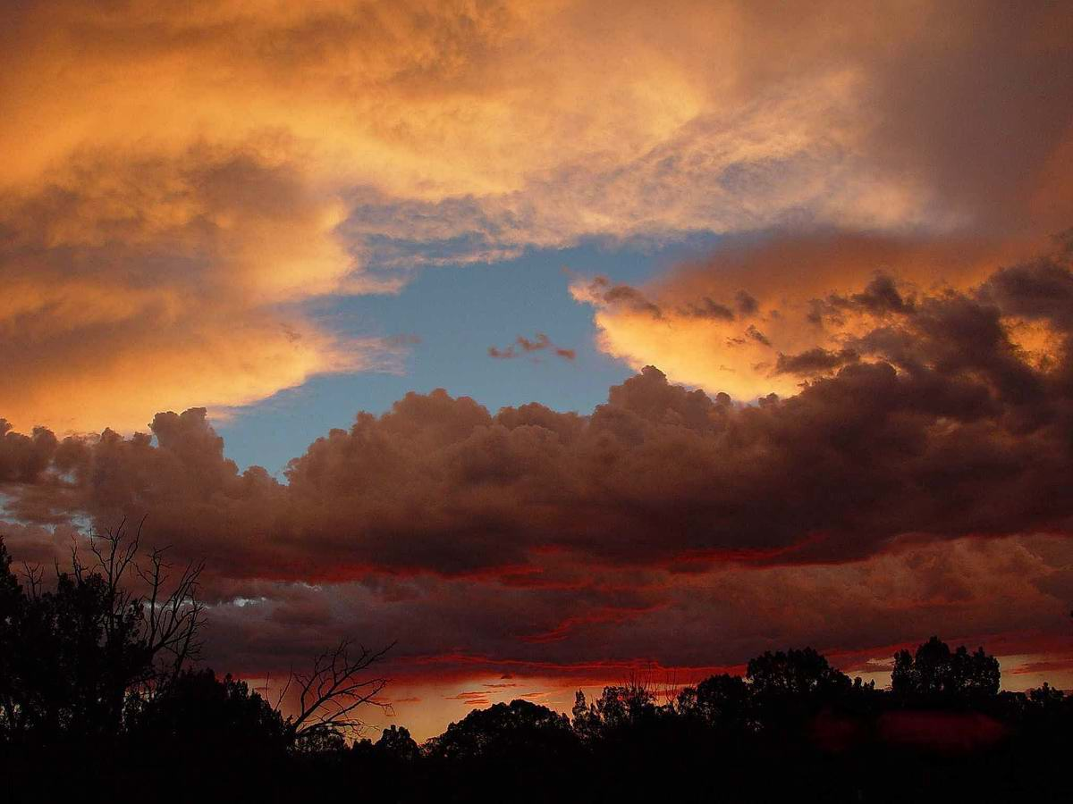

Slide 24
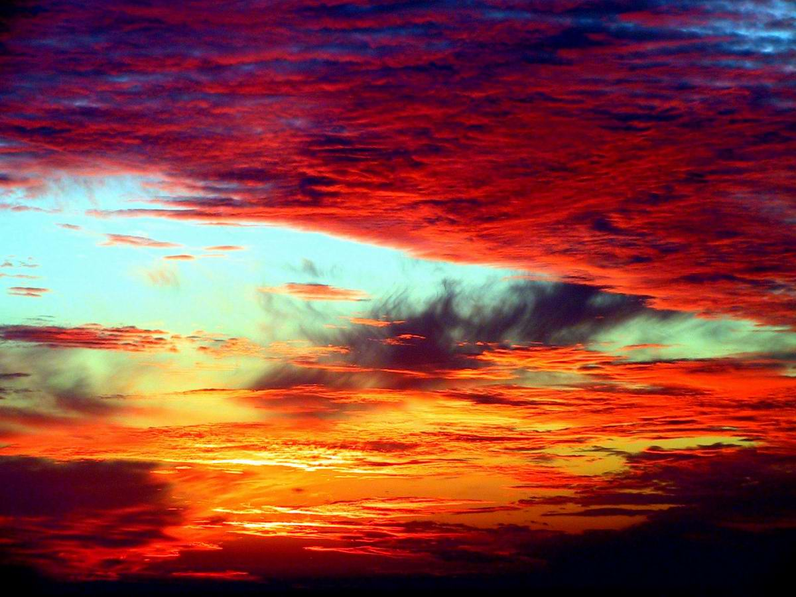

Slide 25
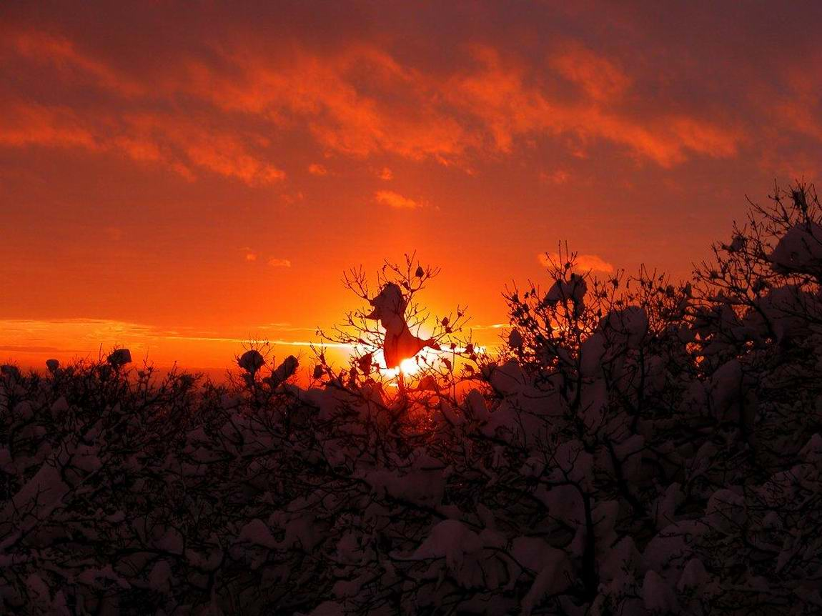

Slide 26
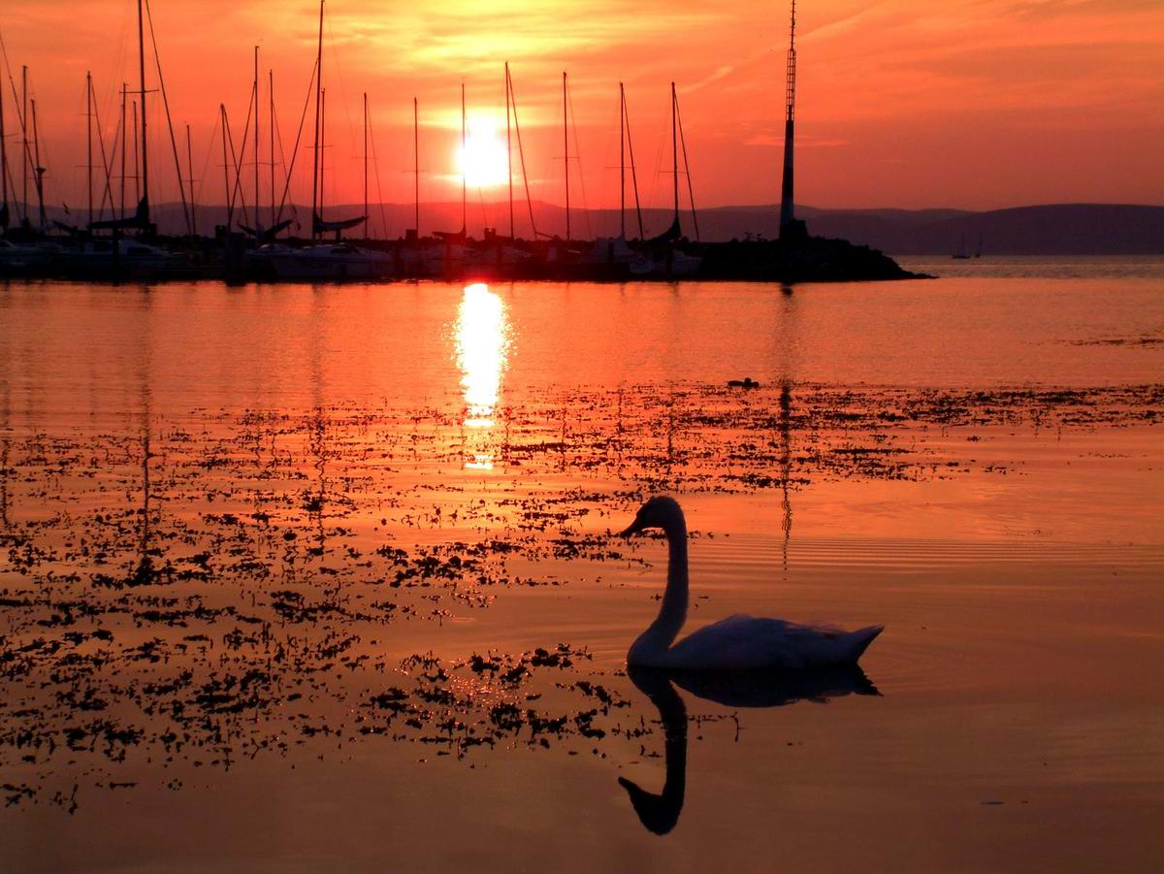

Slide 27
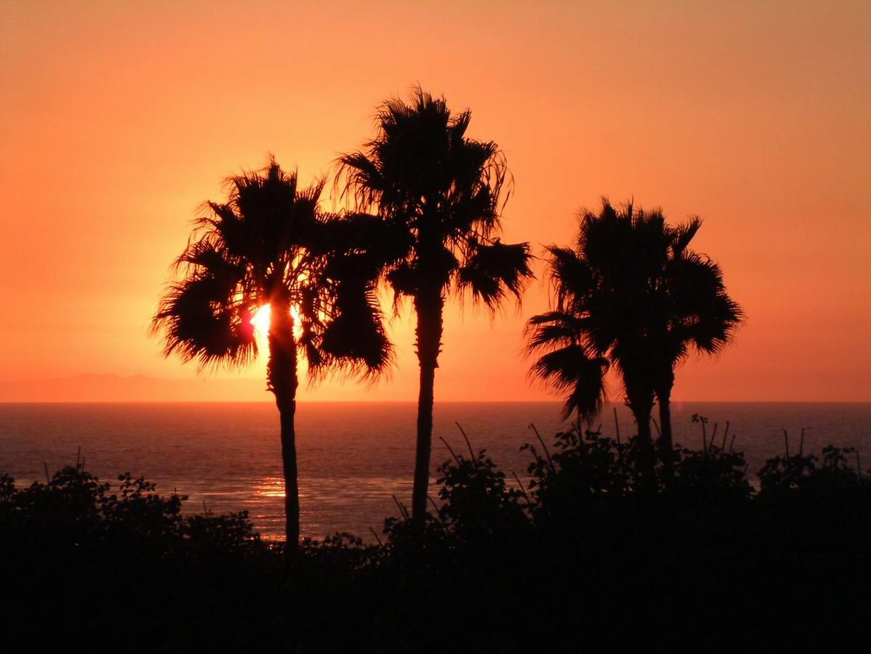

Slide 28
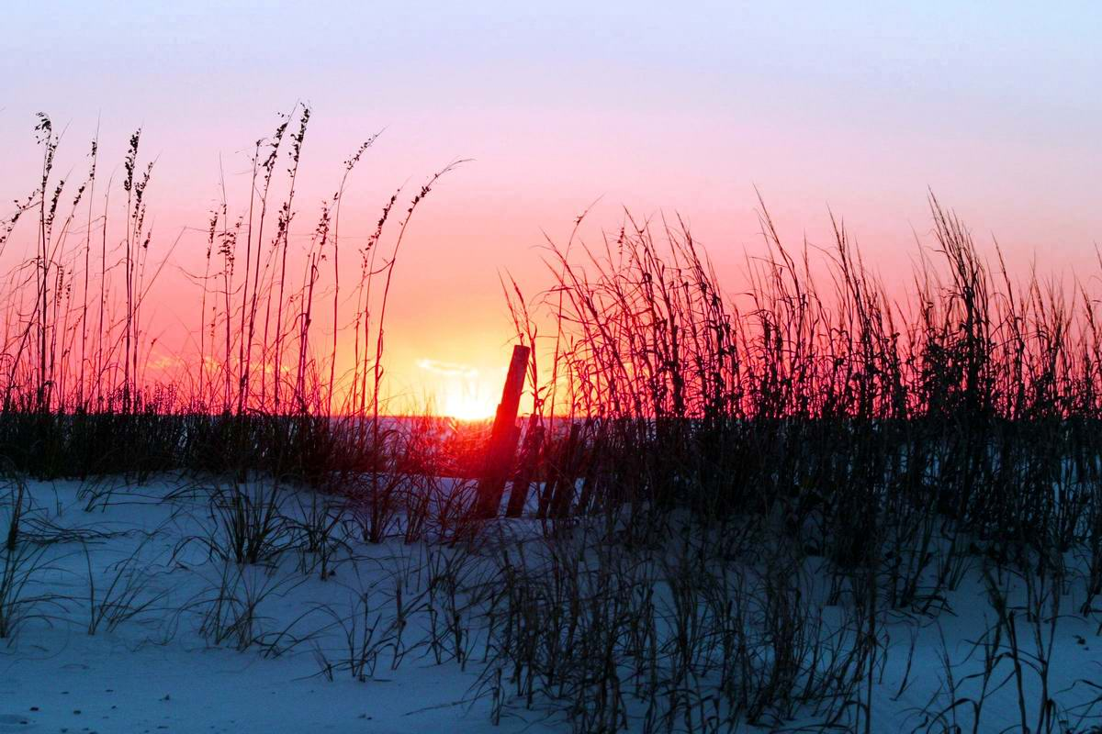

Slide 29
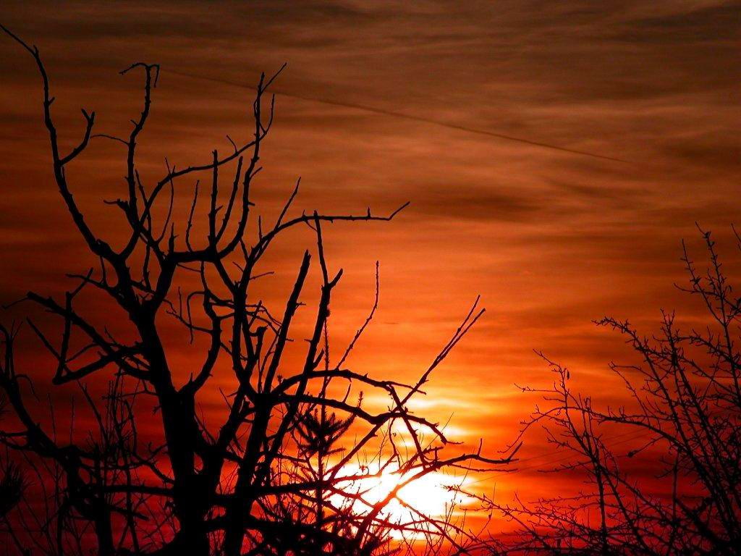

Slide 30
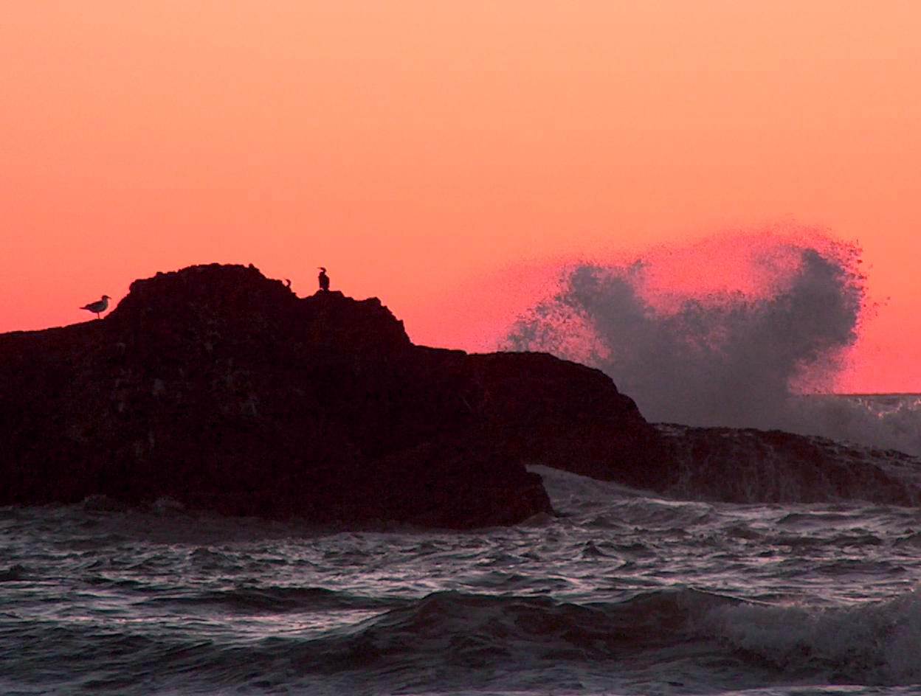

Slide 31
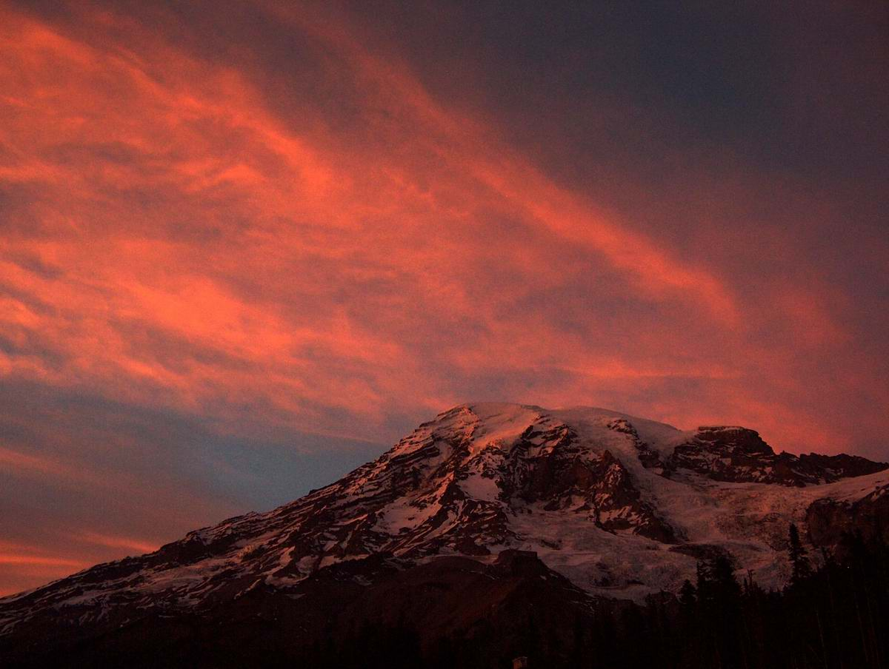

Slide 32
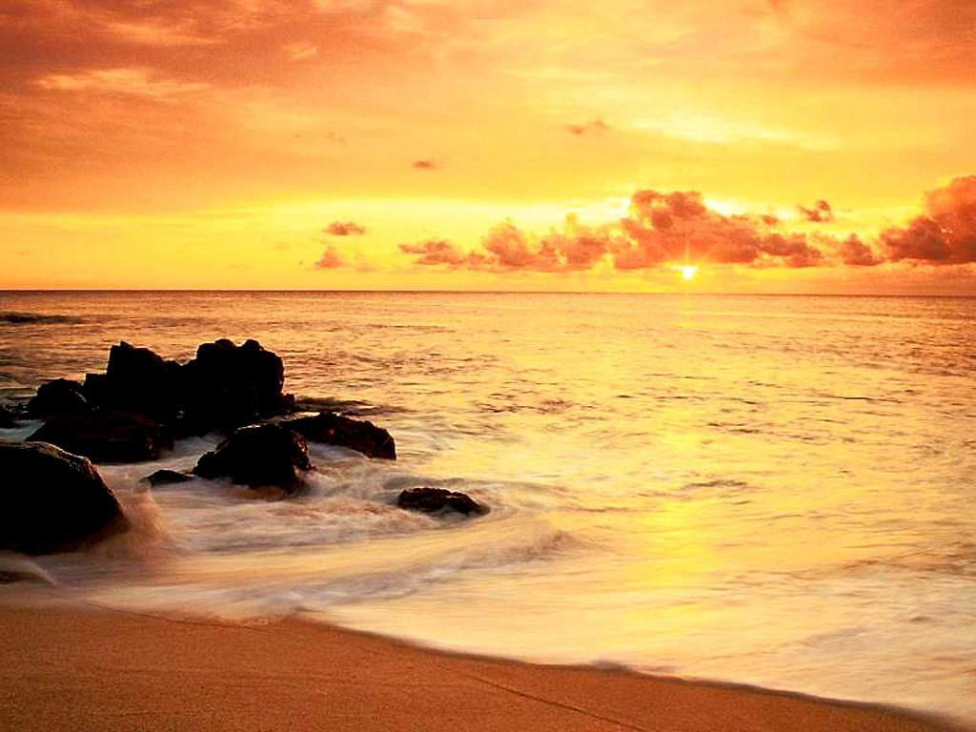

Slide 33
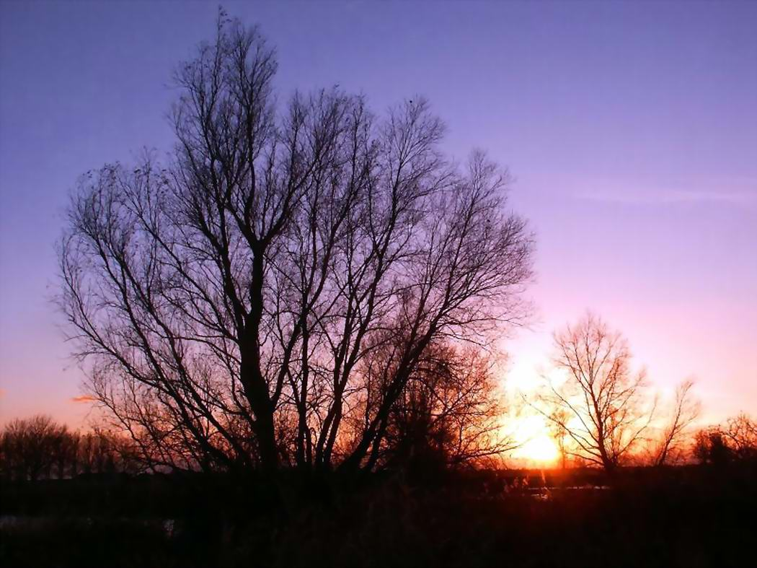
Notes:
33

Slide 34
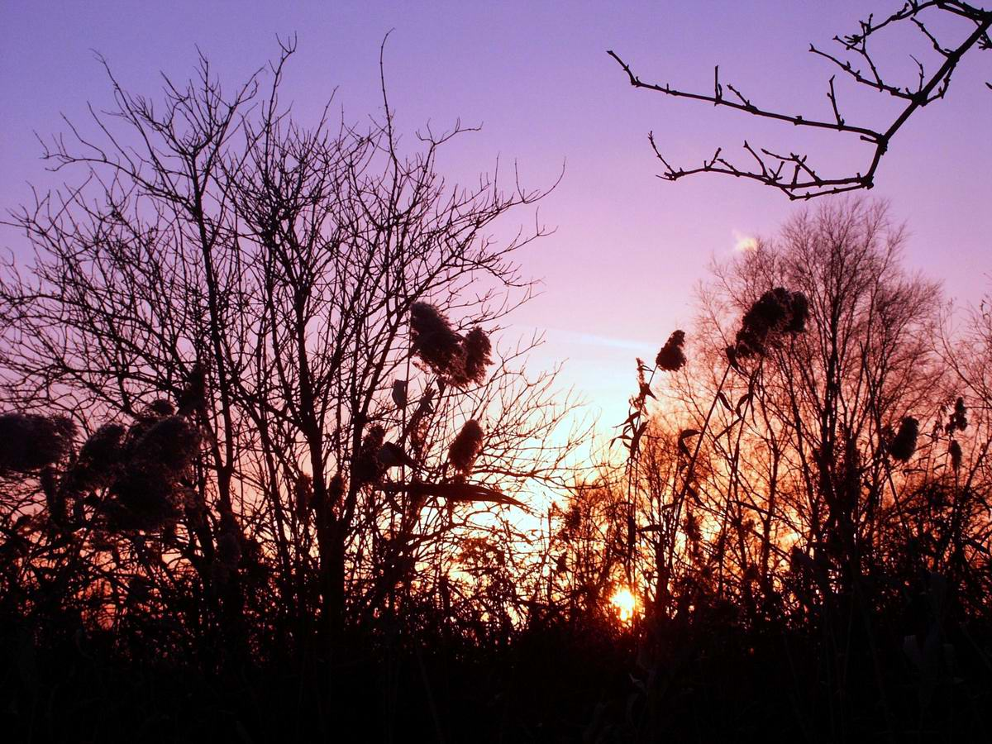
Notes:
34

Slide 35
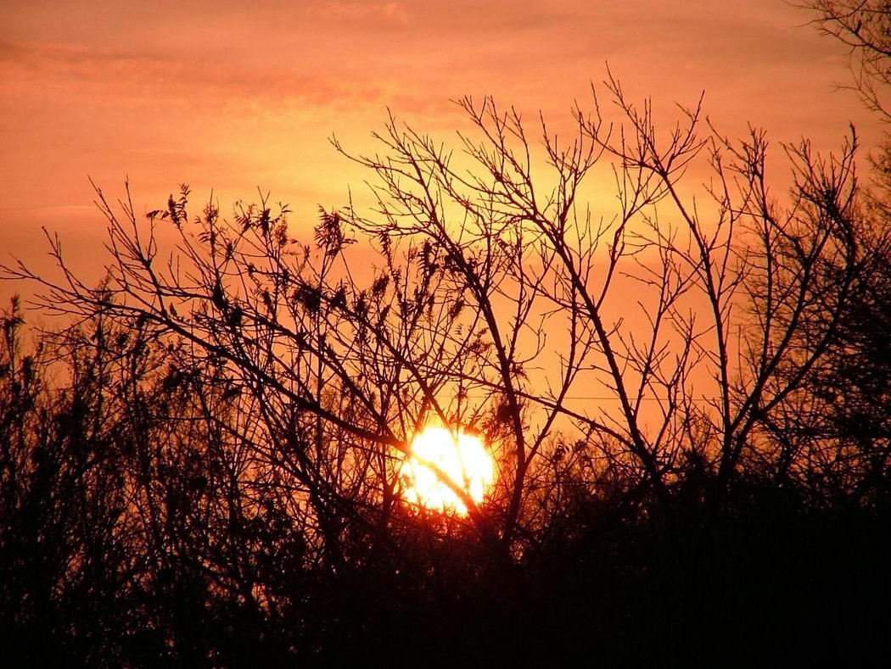
Notes:
35

Slide 36
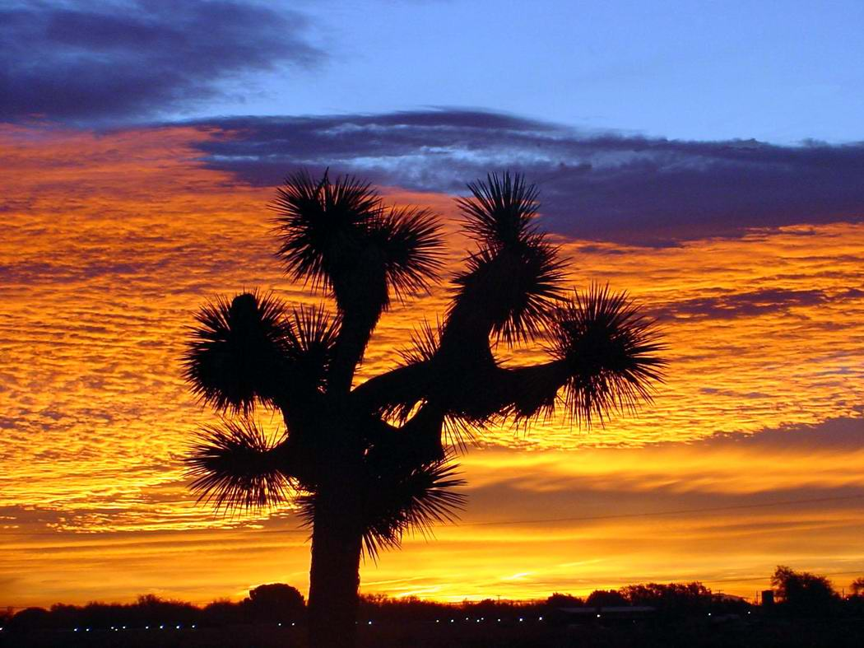
Notes:
36

Slide 37
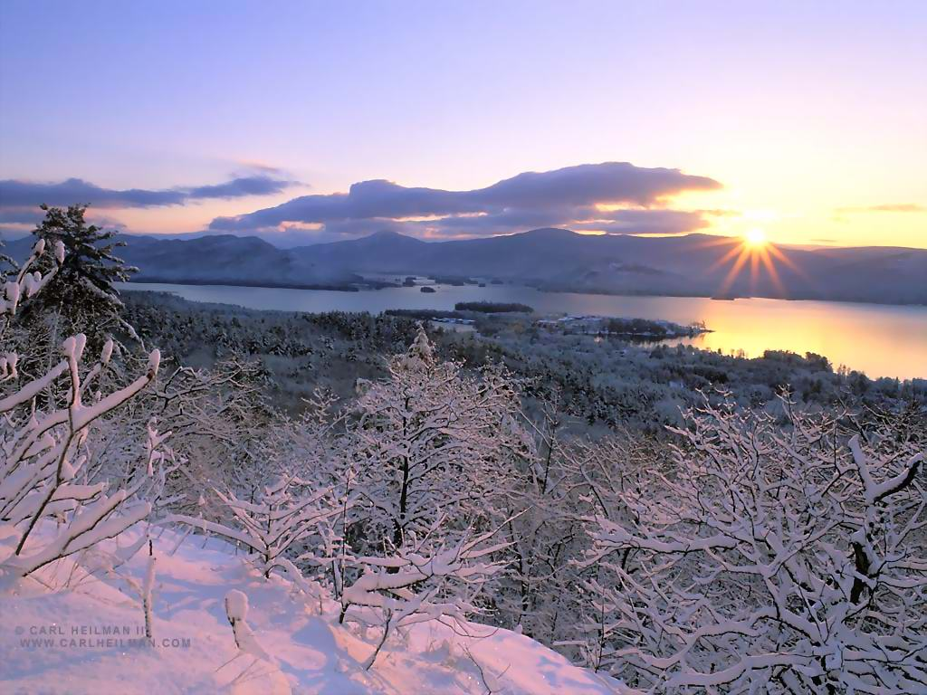
Notes:
37

Slide 38
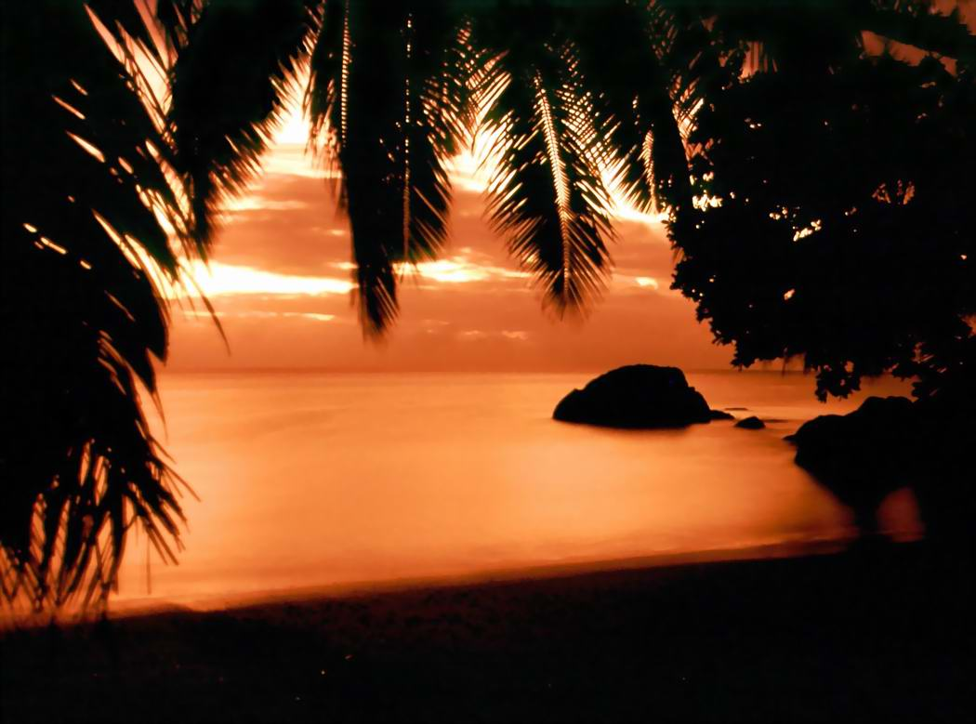
Notes:
38

Slide 39

Notes:
39

Slide 40
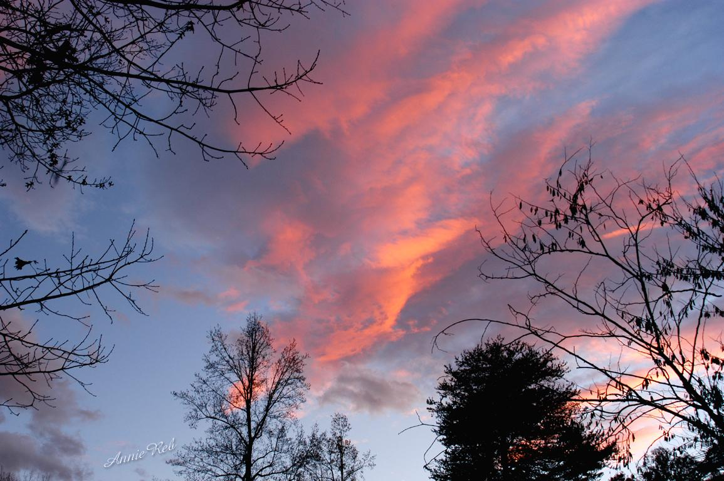
Notes:
40

Slide 41

Notes:
41

Slide 42
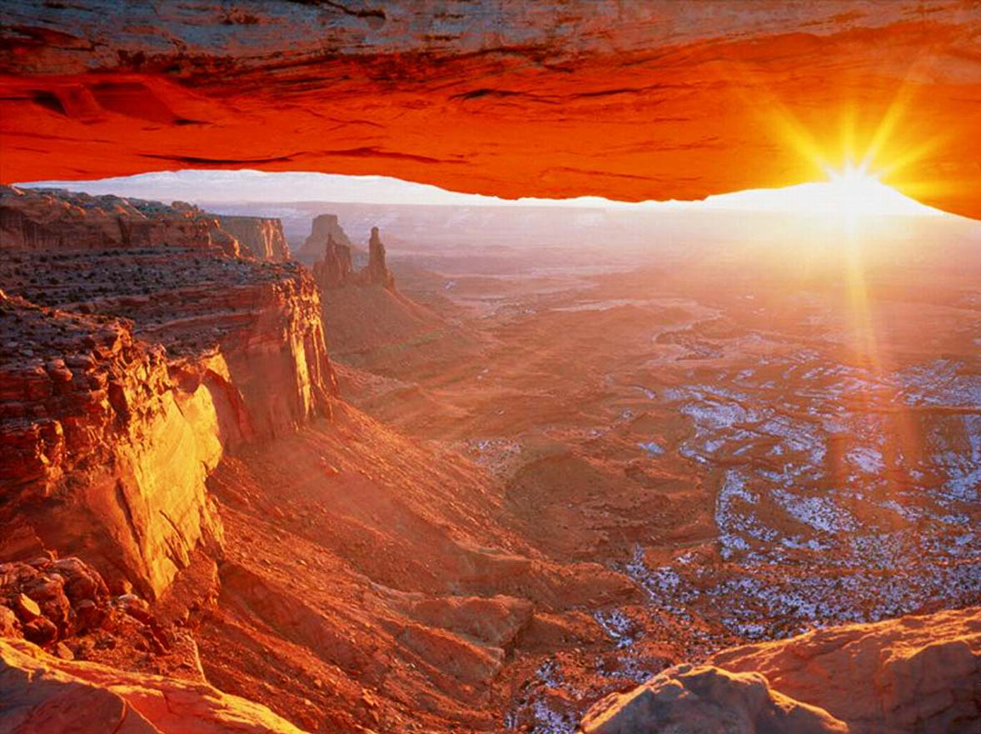
Notes:
42

Slide 43

Notes:
43

Slide 44
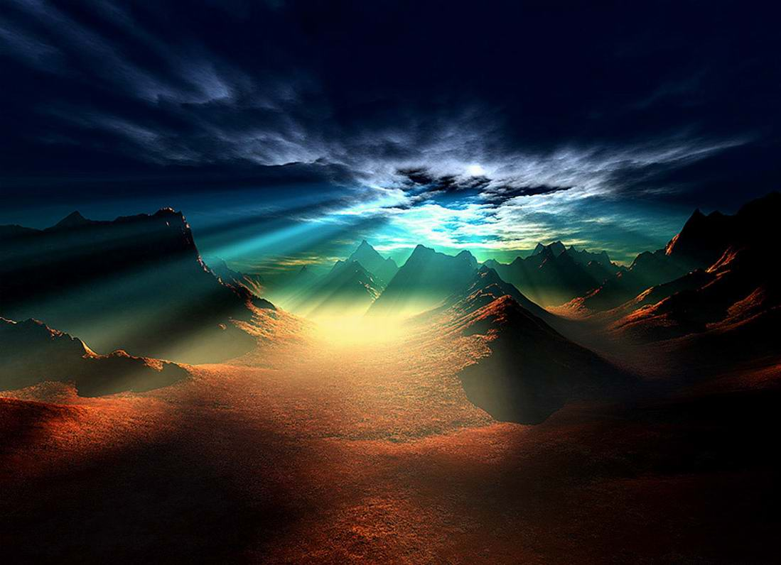
Notes:
44

Slide 45
QUEDARTE CON EL AMOR
STAY WITH LOVE
.

Slide 46







¿Te ha gustado?
Puedes ver más entrando
Aquí
Además puedes recibir powerpoints en tu correo electrónico suscribiéndote aquí:

